Slide 1




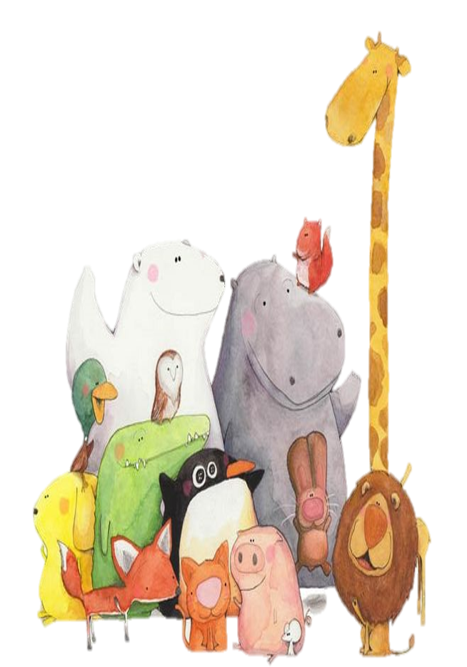

KHỞI
ĐỘNG

Slide 2
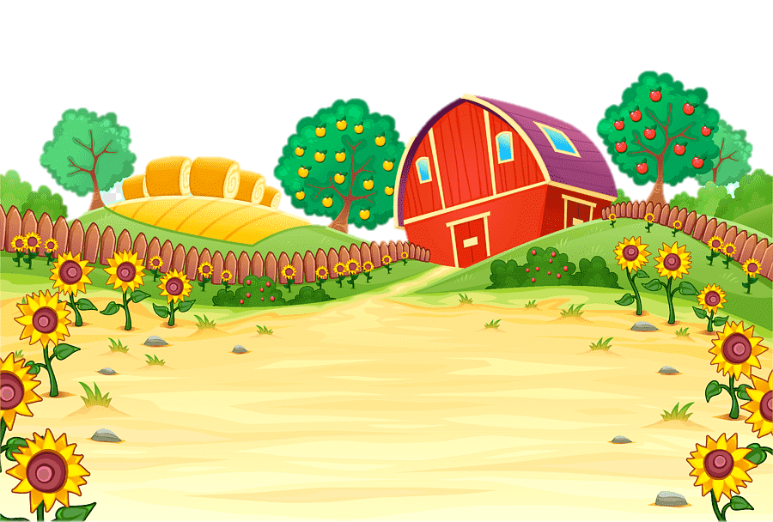



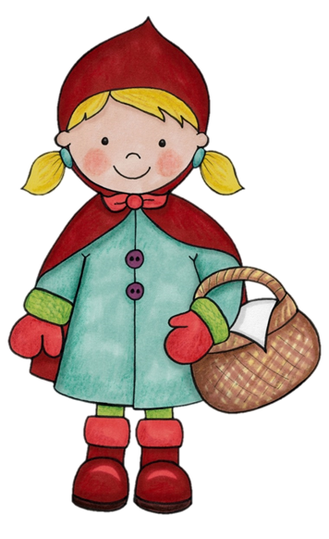
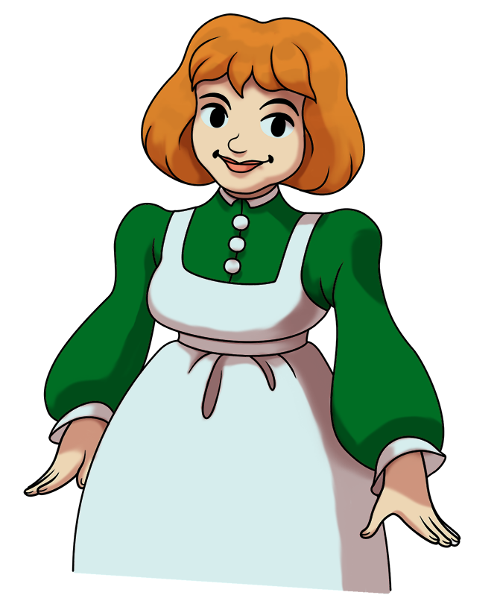


Notes:
Dẫn dắt: Mẹ giao nhiệm vụ cho KHĂN ĐỎ: mang bánh đến biếu bà.
Hãy giúp KHĂN ĐỎ vượt qua rừng rậm để mang bánh đến biếu bà nhé!

Slide 3
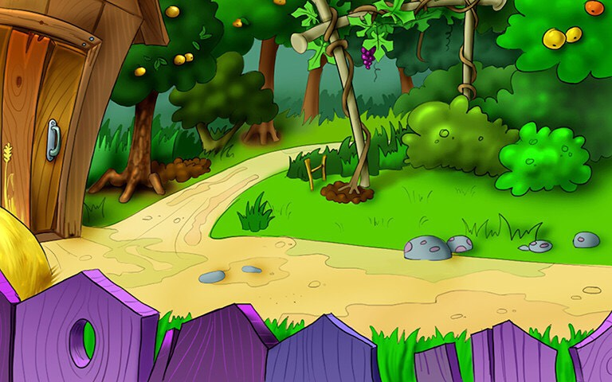
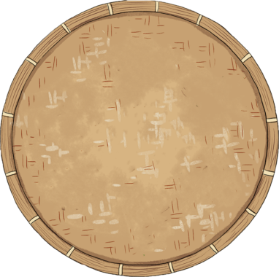
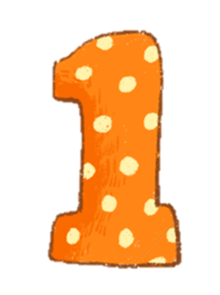
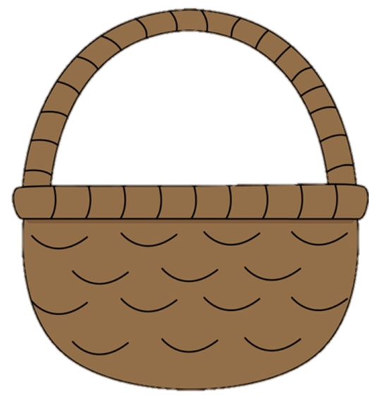

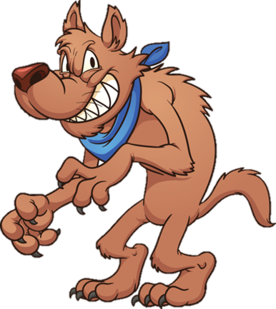
Kết quả của phép tính 256 075 : 5 =…..
51 215
41 215
61 215
Notes:
Đúng → tặng bánh → thầy/cô nhấn vào hình chiếc bánh để đưa bánh vào giỏ → bấm phím mũi tên chuyển slide (trên bàn phím)

Slide 4





Kết quả của phép tính
498 479 : 7 = 71 211
và dư….?
0
1
2

Slide 5



Kết quả của phép tính
12 062 : 2 =……….
6031
7031
8031

Slide 6

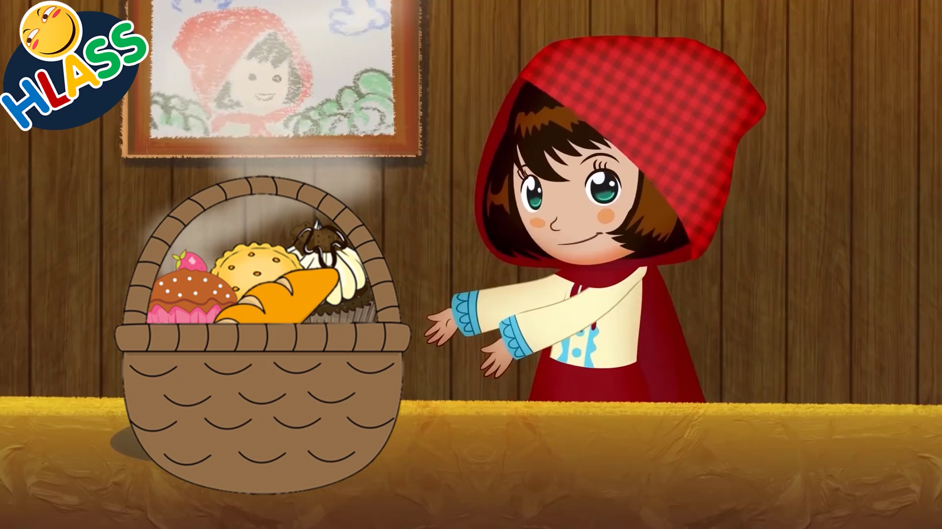

Slide 7




Toán
LUYỆN TẬP

Slide 8

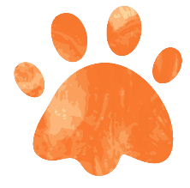

Yêu cầu cần đạt
1. Kiến thức
- Củng cố KT về chia cho số có 1 chữ số, bài toán tìm hai số khi biết tổng và hiệu của 2 số đó.
2. Kĩ năng
- HS thực hiện thành thạo phép chia cho số có 1 chữ số.
- Giải tốt dạng toán tìm hai số khi biết tổng và hiệu của hai số đó.
- Củng cố cách chia 1 tổng cho 1 số.
3. Phẩm chất
- Tích cực, tự giác học bài, trình bày bài sạch sẽ, khoa học
4. Góp phần phát triển các kĩ năng
- Năng lực tự học, NL giải quyết vấn đề và sáng tạo, NL tư duy - lập luận logic.

Slide 9
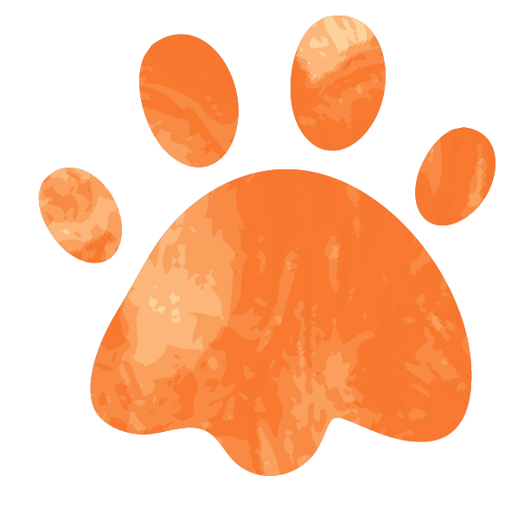

Bài 1: Đặt tính rồi tính
a) 67 494 : 7
b) 359 361 : 9
42 789 : 5
238 057 : 8

Slide 10
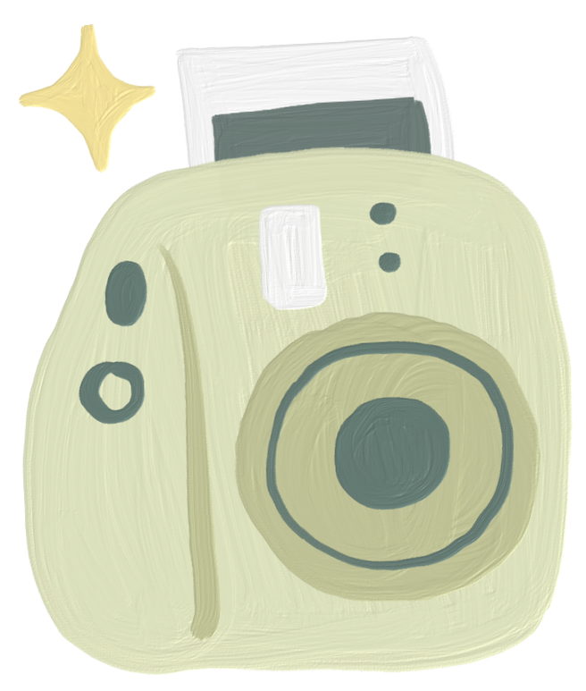


67 494 : 7
42 789 : 5
67494 7
44 9642
29
14
0
42789 5
27 8557
28
39
4
359 361 : 9
238 057 : 8
359361 9
89 39929
83
26
81
0
238057 8
78 29757
60
45
57
1

Slide 11
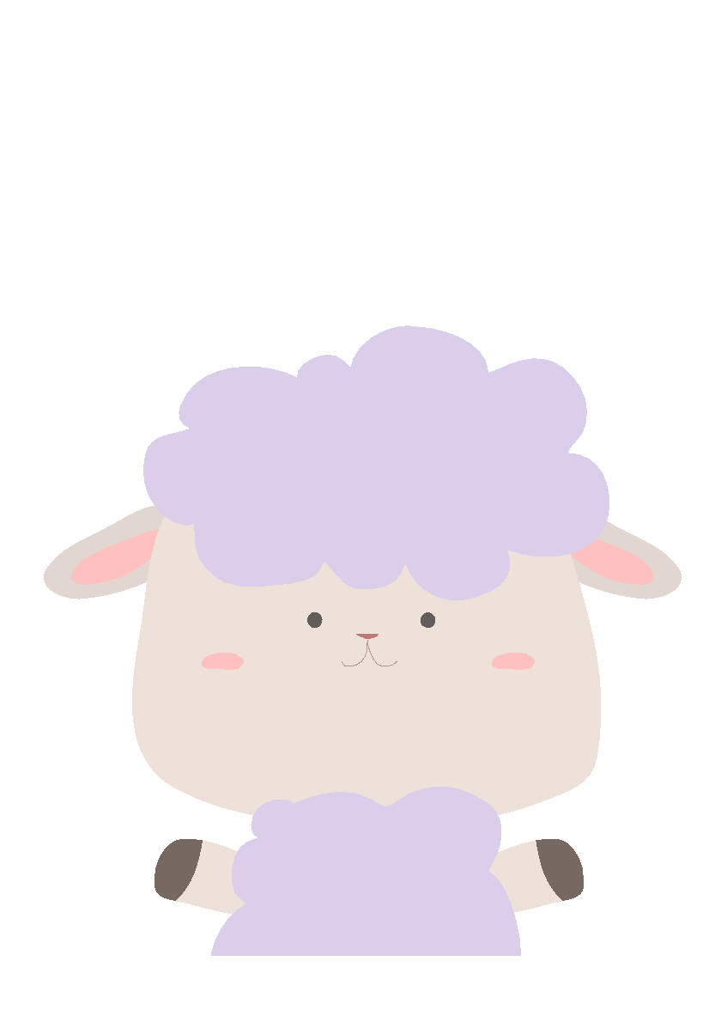
Bài 2: Tìm hai số biết tổng và hiệu của chúng lần lượt là:
a) 42 506 và 18 472

Slide 12

Bài 2: Tìm hai số biết tổng và hiệu của chúng lần lượt là:
a) 42 506 và 18 472
Cách 1:
Cách 2:
Số bé là:
(42 506 – 18 472) : 2 = 12 017
Số lớn là:
(42 506 + 18 472) : 2 = 30 489
Đáp số: Số bé: 12 017
Số lớn: 30 489
Số bé là:
(42 506 – 18 472) : 2 = 12 017
Số lớn là:
12 017 + 18472 = 30 489
Đáp số: Số bé: 12 017
Số lớn: 30 489

Slide 13
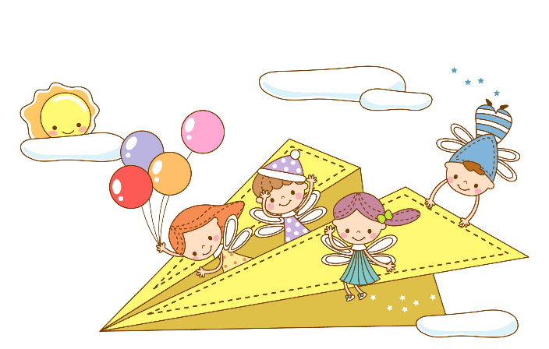

Bài 2: Tính bằng hai cách:
(33164 + 28528) : 4
Cách 1:
Cách 2:
(33 164 + 28 528) : 4
= 61 692 : 4
= 15 423
= 33 164 : 4 + 28 528 : 4
= 8 291 + 7 132
= 15 423

Slide 14
Tạm biệt các em!

